Slide 1
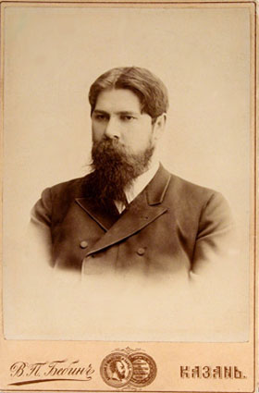
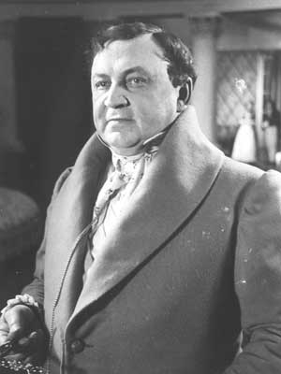
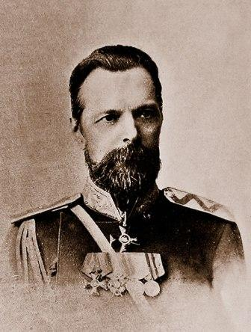
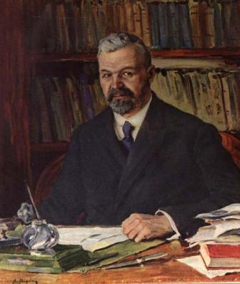
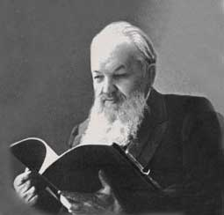
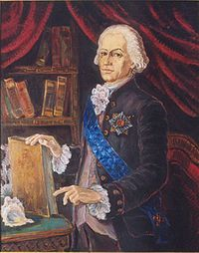
Духовная жизнь общества в начале ХХ века. Образование и просвещение.
Образование
Средства массовой информации
Книгоиздательство
Кинематограф
Чупров Л.А. МОУ СШ №3 с. К-Рыболов Ханкайского района Приморского края

Slide 2
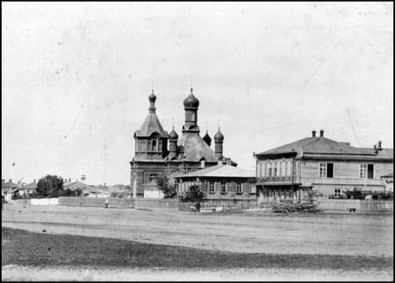
Система образования в России рубежа XIX--XX вв. по-прежнему включала три ступени:
начальную (церковноприходские школы, народные училища),
среднюю (классические гимназии, реальные и коммерческие училища)
высшую школу (университеты, институты).
По данным 1813 г., грамотные среди подданных Российской империи (за исключением детей моложе 8 лет) составляли в среднем 38--39 %.
В значительной мере развитие народного образования было связано с деятельностью демократической общественности. Политика властей в этой области не представляется последовательной. Так, в 1905 г. министерство народного просвещения вынесло проект закона «О введении всеобщего начального обучения в Российской империи» на рассмотрение II Государственной думы, однако этот проект так и не получил силу закона.

Slide 3
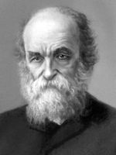
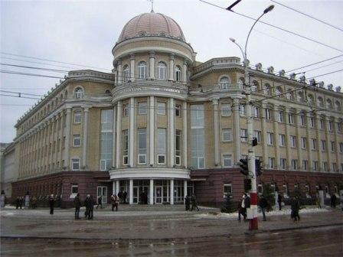
Растущая потребность в специалистах способствовала развитию высшего, в особенности технического, образования. В 1912 г. в России было 16 высших технических учебных заведений. К прежнему числу университетов прибавился только один, Саратовский (1909), но количество студентов заметно выросло -- с 14 тысяч в сер. 90-х годов до 35,3 тысяч в 1907 г. Получили распространение частные высшие учебные заведения (Вольная высшая школа П.Ф. Лесгафта,
Лесгафт П. Ф.
Бехтерев В.М.
Психоневрологический институт В.М. Бехтерева и др.). Университет Шанявского, работавший в 1908-- 18 гг. на средства либерального деятеля народного образования А.Л. Шанявского (1837--1905) и дававший среднее и высшее образование, сыграл важную роль в демократизации высшего образования. В университет принимались лица обоего пола независимо от национальной принадлежности и политических взглядов.
Один из старейших российских университетов — Саратовский государственный — был основан царским указом от 10 июня 1909 года.

Slide 4
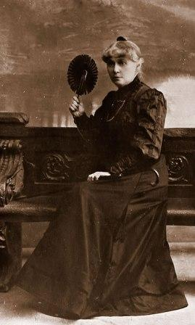
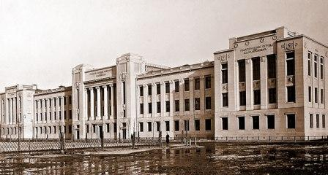
Университет Шанявского совмещал в себе свойства и академического, и народного учебного заведения. Его основатель Альфонс Леонович Шанявский (1837—1905), польский аристократ, был личностью неординарной. Все военные учебные заведения, в которых он учился, Шанявский заканчивал с золотой медалью и «первым в списке». Выйдя в отставку в 38 лет в генеральском звании, он становится золотодобытчиком и сколачивает капитал. Это дало возможность вместе с женой Лидией Алексеевной приступить к реализации давней мечты — созданию в России высшей вольной школы нового типа. Шанявский предложил Москве средства на организацию свободного университета, который был бы доступен для всех желающих. Таковой и был открыт в 1908 году.
Альфонс Леонович Шанявский
Лидия Алексеевна Шанявская
В Университет принимались лица обоего пола с 16 лет, всех сословий и вероисповеданий, без предъявления каких-либо дипломов. Было два отделения: научно-популярное, дающее общее среднее образование, и академическое, дающее высшее образование по естественноисторическим и общественно-философским наукам. Кроме того, при Университете открылись курсы дошкольного воспитания, библиотечной работы, внешкольного образования, кооперации. Собственное здание Университета имени Шанявского было заложено на Миусской площади летом 1811 года, и скоро это учебное заведение заняло заметное место в Москве и России. Ныне в этом здании располагается Российский государственный гуманитарный университет.
Университет Шанявского А.Л.

Slide 5
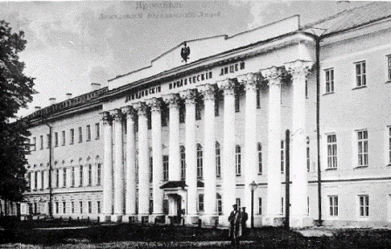
Представитель знаменитой династии предпринимателей Демидовых — Павел Григорьевич Демидов (1738—1821) посвятил себя и делу образования. В 1802 году император Александр I издал Манифест об учреждении министерств и вместе с ним — призыв к общественности России оказать посильную помощь пожертвованиями на дело образования. Одним из первых откликнулся Демидов. В 1803 году он начал хлопотать об учреждении в Ярославле университета. В том же году он сделал пожертвования на содержание профессоров и другие нужды университета и 100 тысяч рублей на содержание беднейших студентов и отправку достойнейших из них в лучшие университеты Европы.
Демидов предвидел будущее значение Сибири и возникающую потребность там в высших учебных заведениях. Он пожертвовал часть своего капитала на университет в Тобольске.
Московскому университету Демидов передал свою уникальную библиотеку, «кабинет натуральной истории» и «минцкабинет» (собрание монет), а также принёс в дар богатую коллекцию редких экземпляров животных, гербарий, собрание разных художественных редкостей. Пожертвования Демидова Московскому университету заняли три отдельных зала, названных Демидовскими.
Демидовский юридический лицей

Slide 6
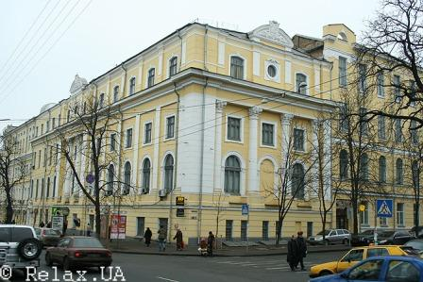
В 1803 году по Высочайшему повелению Демидову была вручена золотая медаль с его изображением и надписью: «За благотворение наукам». В благодарность за крупные пожертвования Московский университет в своём музее поставил портрет Павла Григорьевича и занёс его имя на мраморную доску в актовом зале. А признательное ярославское дворянство на собранные по подписке средства воздвигло Демидову в 1829 году памятник. Сквер, где стоял памятник, и сегодня называется Демидовским.
Дальнейшее развитие в начале XX в. получило высшее женское образование. В начале XX в. в России имелось уже около 30 высших женских учебных заведений (Женский педагогический институт в Петербурге, 1903; Высшие женские сельскохозяйственные курсы в Москве под руководством Д.Н. Прянишникова, 1908 и др.). Наконец, право женщин на высшее образование было признано юридически (1911).

Slide 7
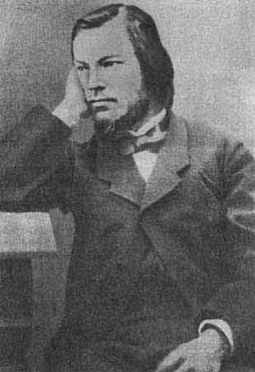
Одновременно с воскресными школами стали действовать новые типы культурно-просветительских учреждении для взрослых -- рабочие курсы (например, Пречистенские в Москве, среди преподавателей которых были такие выдающиеся ученые, как физиолог И.М. Сеченов, историк В.И. Пичета и др.), просветительские рабочие общества и народные дома -- своеобразные клубы с библиотекой, актовым залом, чайной и торговой лавкой (Литовский народный дом графини С.В. Паниной в Петербурге).
Литовский народный дом графини С.В. Паниной в Петербурге
Большое влияние на просвещение оказало развитие периодической печати и книгоиздательства. В начале XX в. выходило 125 легальных газет, в 1913-- более 1000. В 1913г. издавалось 1263 журнала. Тираж массового литературно-художественного и научно-популярного «тонкого» журнала «Нива» (1894-1916) к 1900 г. вырос с 9 до 235 тыс. экземпляров. По количеству издаваемых книг Россия занимала третье место в мире (после Германии и Японии). В 1913 г. только на русском языке вышло 106,8 млн. экземпляров книг.
И.М. Сеченов,

Slide 8
Крупнейшие книгоиздатели А. С. Суворин (1835-- 1912) в Петербурге и И.Д. Сытин (1851-1934) в Москве способствовали приобщению народа к литературе, выпуская книги по доступным ценам («Дешевая библиотека» Суворина, «Библиотека для самообразования» Сытина). В 1989--1913 гг. в Петербурге работало книгоиздательское товарищество «Знание», которое с 1902 г. возглавлял М. Горький.
А. С. Суворин (1835-- 1912)
С 1904 г. было выпущено 40 «Сборников товарищества "Знание"», включавших произведения выдающихся писателей-реалистов М. Горького, А.И. Куприна, И. А. Бунина и др.
Процесс просвещения был интенсивным и успешным, количество читающей публики постепенно возрастало. Об этом свидетельствует тот факт, что в 1914 г. в России насчитывалось около 76 тыс. различных общественных библиотек.
И.Д. Сытин (1851-1934

Slide 9
Не менее важную роль в развитии культуры сыграл "иллюзион" -- кино, появившееся в Петербурге буквально через год после его изобретения во Франции.
К 1914г. в России уже было 4000 кинотеатров, в которых шли не только зарубежные, но и отечественные картины.
Потребность в них была настолько велика, что в период с 1908 по 1917 г. было снято более двух тысяч новых художественных фильмов.
В.А. Старевич
Начало профессиональному кинематографу в России положил фильм "Стенька Разин и княжна" (1908 г., реж. В.Ф. Ромашков).
В 1911--1913 гг. В.А. Старевич создал первые в мире объемные мультипликации.
Широкую известность получили фильмы режиссеров Б.Ф. Бауэра, В.Р. Гардина, Протазанова и др.
В.Р. Гардин

